Slide 1
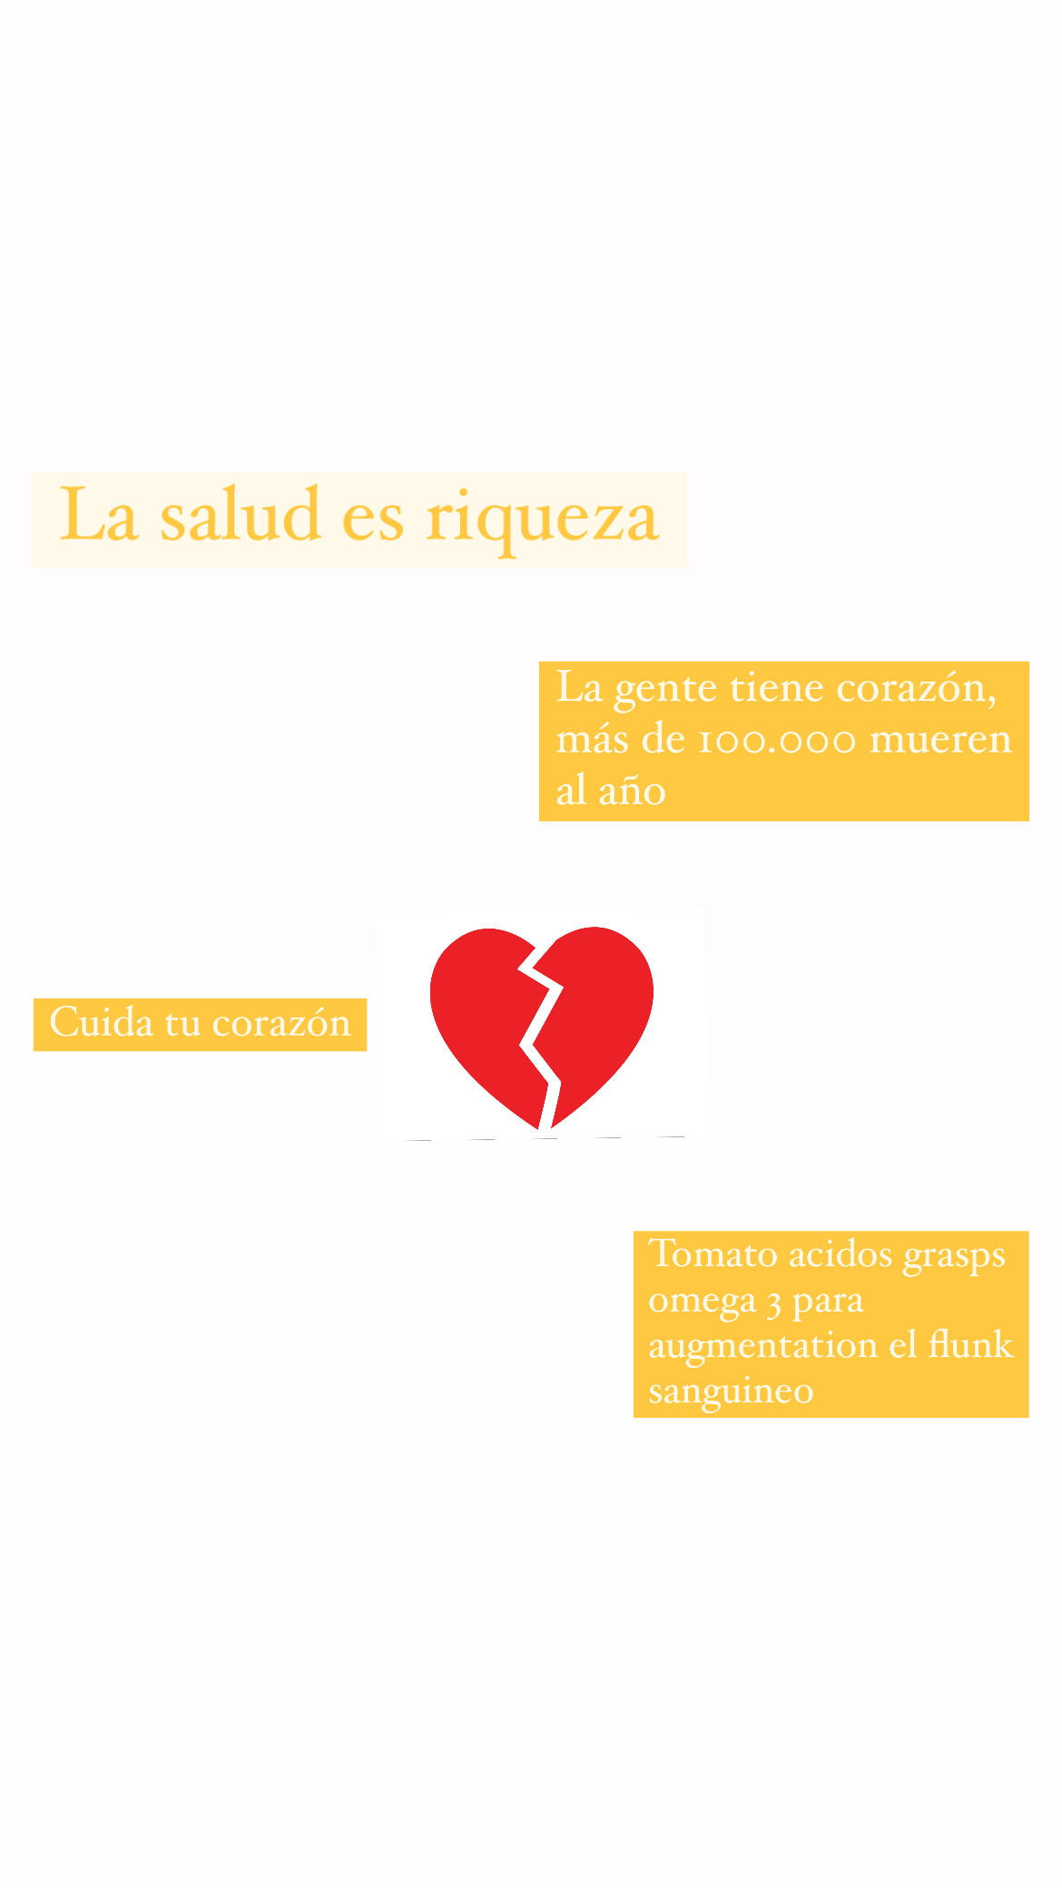
Causas de la enfermedad

Slide 2
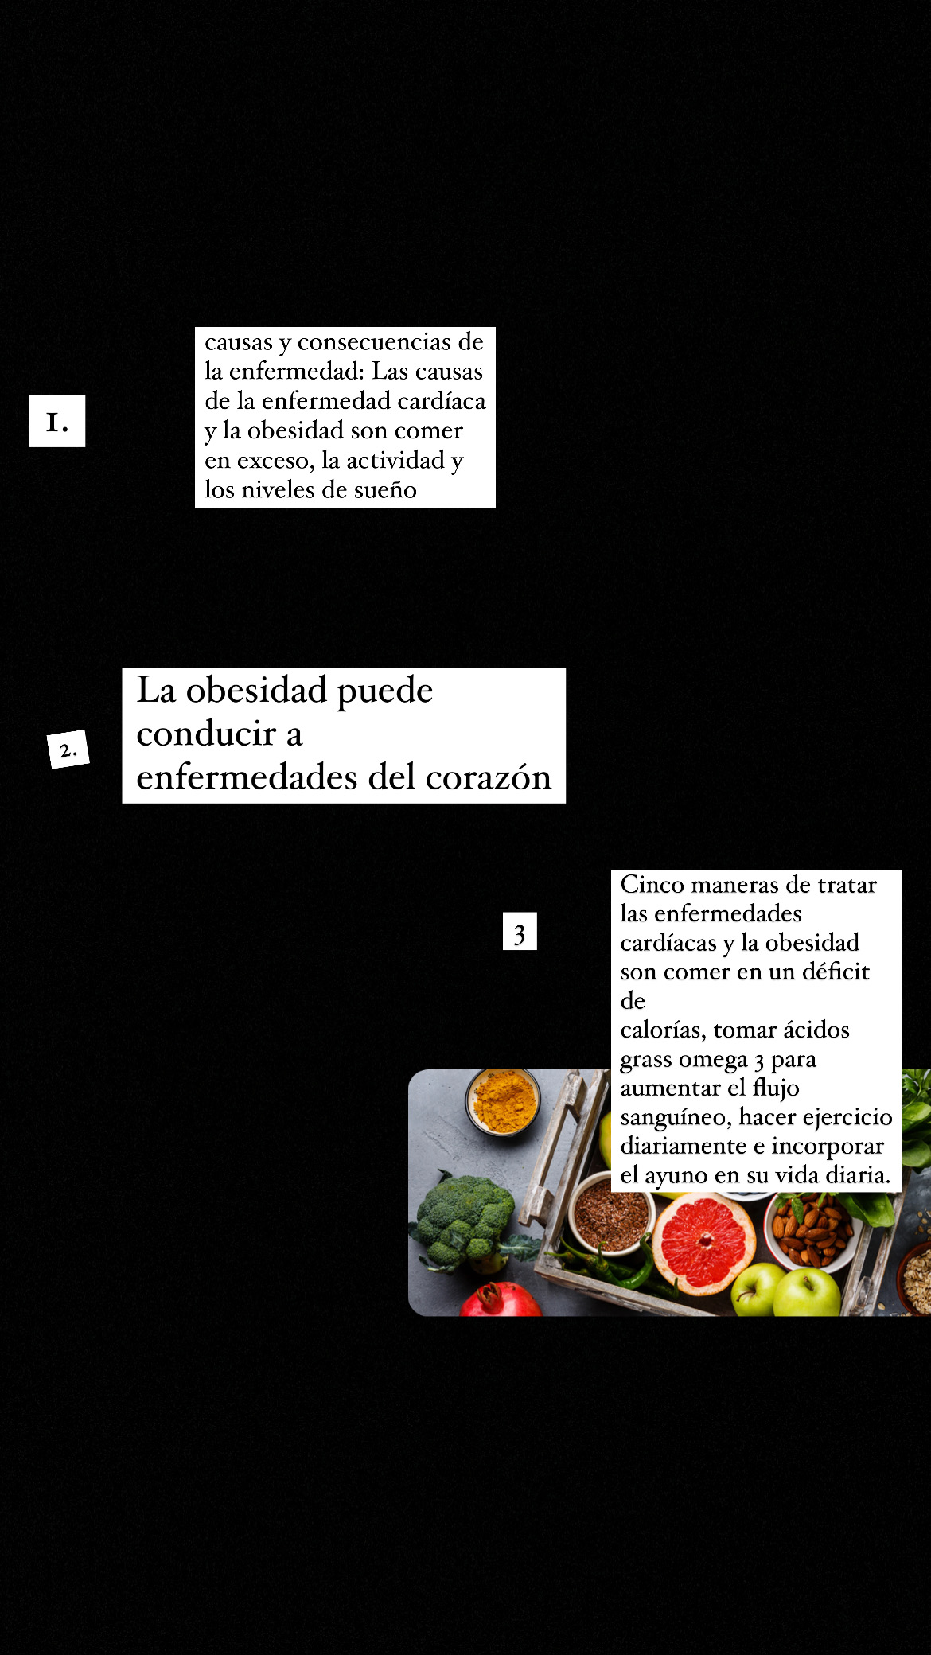

Slide 3
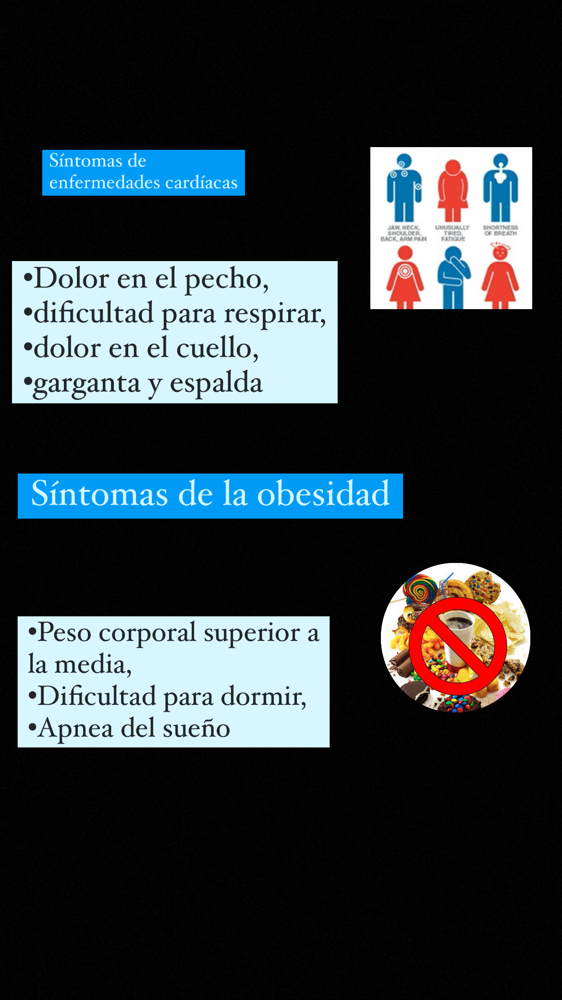

Slide 4




El tratamiento puede incluir cambios en el estilo de vida, como modificación de la dieta y ejercicio, medicamentos,

